Slide 1




Slide 2







Notes:
Hương Thảo – Zalo 0972115126

Slide 3


Slide 4

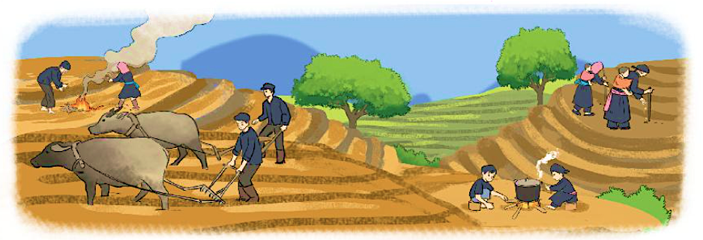
1. Nói về việc làm của những người trong tranh.
Tham khảo đoạn văn sau:
Trên nương, mỗi người một việc. Người lớn đánh trâu ra cày. Các cụ già nhặt cỏ, đốt lá. Mấy chú bé bắc bếp thổi cơm. Các bà mẹ tra ngô. Các em bé ngủ trên lưng mẹ.
(Theo Tô Hoài)

Slide 5





Trong những công việc trên, em đã được chứng kiến hoặc tham gia vào công việc nào?
Em cảm thấy như thế nào?

Slide 6
2. Viết 3-5 câu kể về một sự việc mà em đã chứng kiến hoặc tham gia ở nơi em sống.
(1) Em đã tham gia hoặc chứng kiến việc gì? Ở đâu
(4) Em có suy nghĩ gì khi chứng kiến (hoặc tham gia) việc đó?
(2) Có những ai tham gia việc đó?
Tả đồ chơi
(3) Những người tham gia đã làm gì? Làm như thế nào?

Slide 7
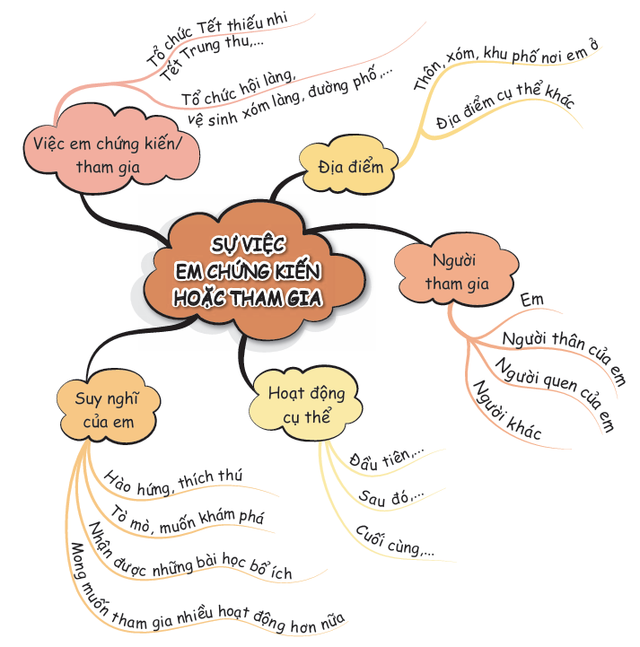

Slide 8




Slide 9






Trao đổi bài viết
Bài viết đã đúng yêu cầu
(đủ số câu)
Bài viết có sáng tạo
(thêm ý mới)
Bài viết có nội dung trả lời hay
(dùng từ hay)

Slide 10
DẶN DÒ
- Xem lại bài học hôm nay
Chuẩn bị: bài học tiếp theo

Slide 11

Notes:
Hương Thảo – Zalo 0972115126

